Slide 1
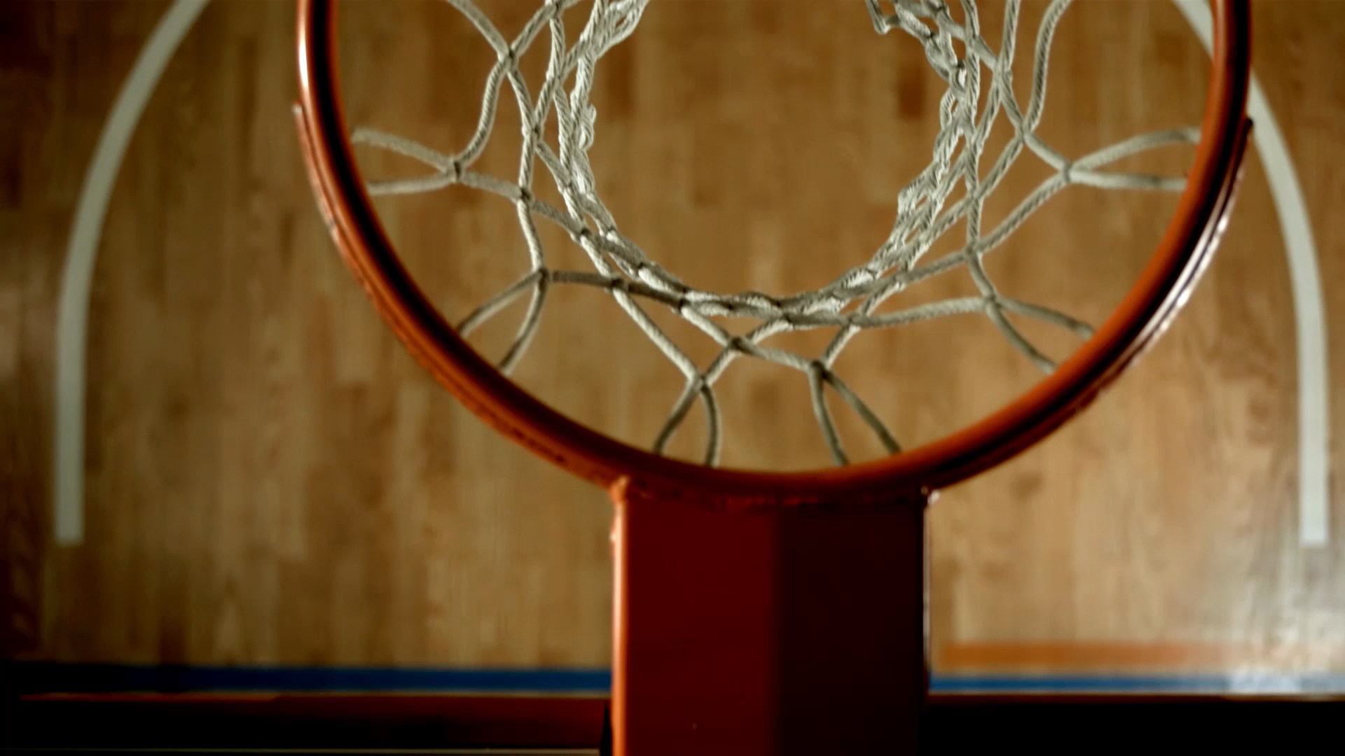
Aprendemos sobre el Baloncesto
Presentación para niños de 12-14 años con un nivel bajo de español.
📌 Voluntarios:
- Explicar con frases simples.
- Mostrar imágenes y videos.
- Fomentar la participación con preguntas.
- Se recomienda hacer la actividad en grupos pequeños.

Slide 2

¿Qué es el baloncesto?
🏀 El baloncesto es un deporte de equipo.
👥 Juegan 5 jugadores por equipo.
🎯 El objetivo es meter el balón en la canasta del equipo contrario.
⏳ El partido tiene 4 tiempos.

Slide 3
¿Has jugado al baloncesto?
❓ ¿Te gusta el baloncesto?
❓ ¿Has jugado alguna vez?
❓ ¿Qué deportes te gustan más?

Slide 4
Reglas básicas del baloncesto
✅ No se puede correr con el balón en la mano (botar siempre).
✅ Gana el equipo con más puntos.
✅ No se puede empujar ni golpear a otros jugadores.

Slide 5
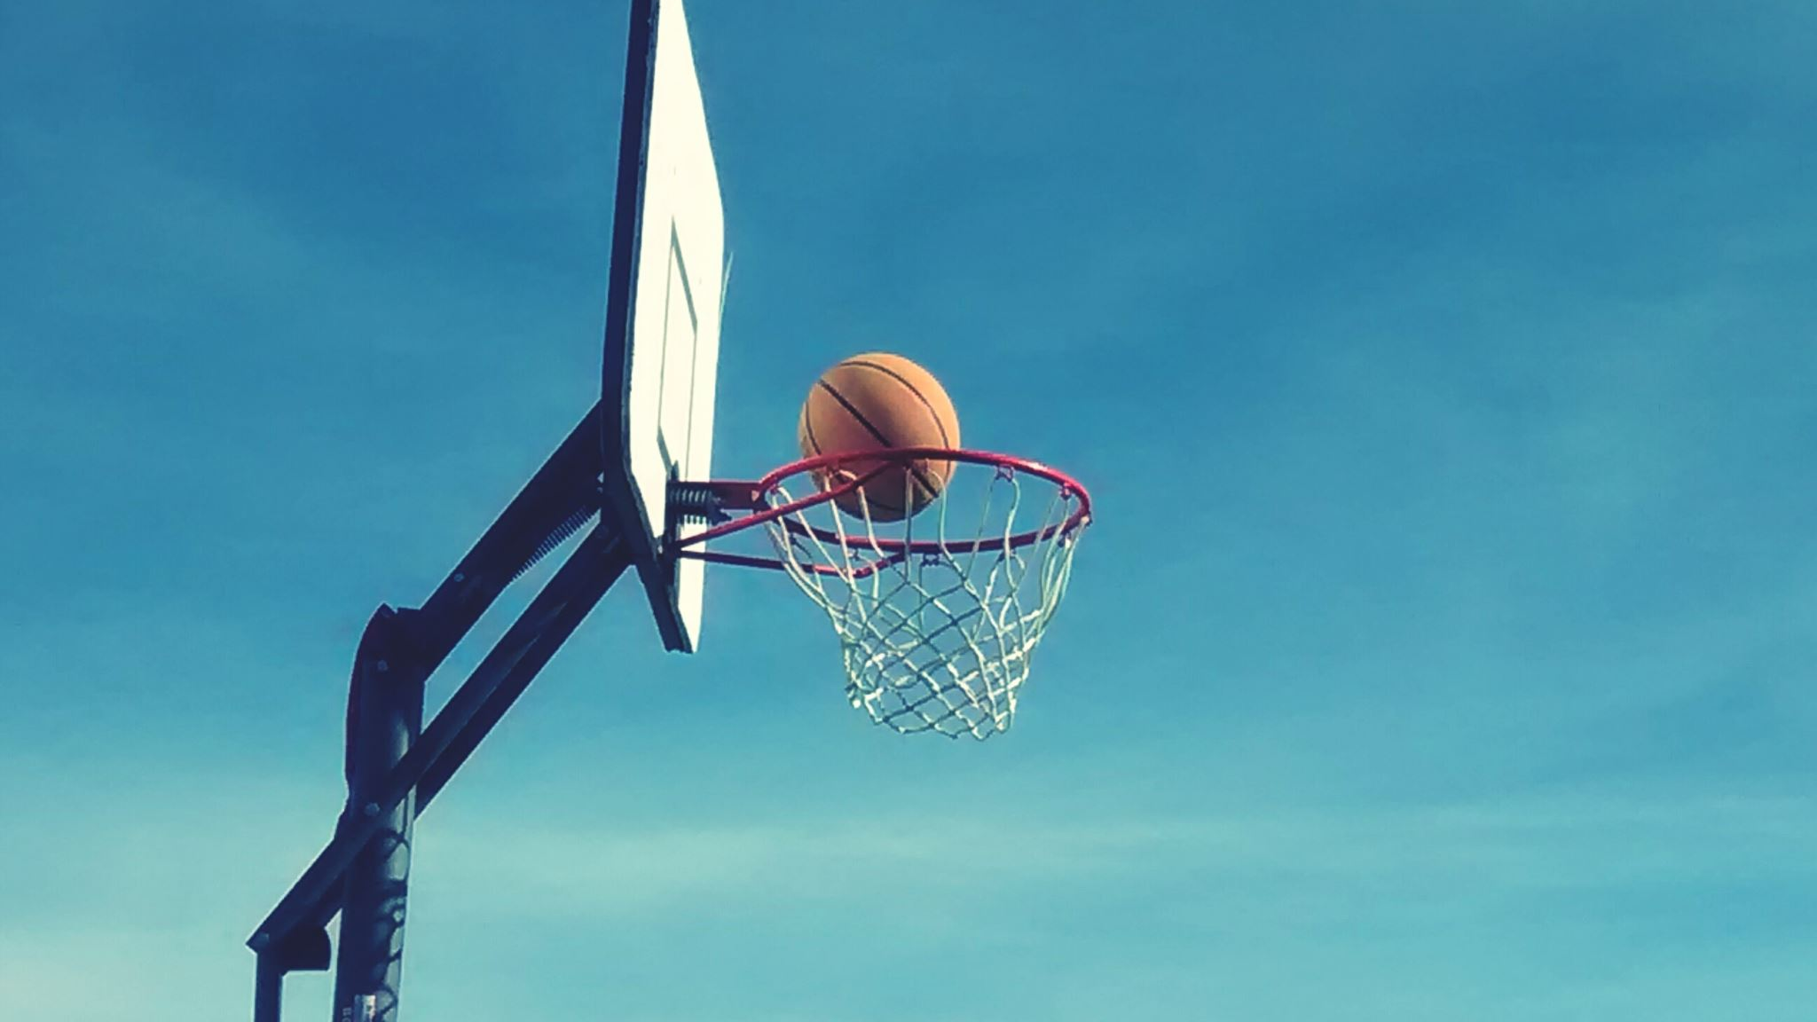
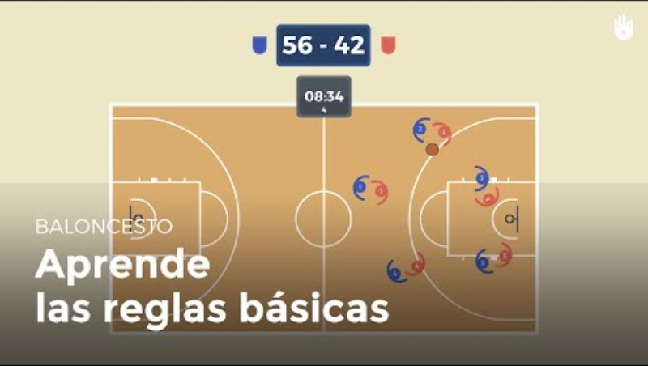
🎥 Video explicativo sobre el baloncesto

Slide 6
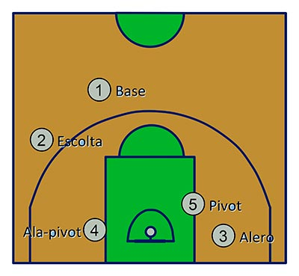
¿Qué posiciones hay en el baloncesto?
Base (PG) 🎯 → Organiza el juego, rápido y con buen pase (Ej: Stephen Curry).
Escolta (SG) 🏀 → Gran tirador, ayuda en ataque (Ej: Michael Jordan).
Alero (SF) 💨 → Versátil, ataca y defiende (Ej: LeBron James).
Ala-Pívot (PF) 💪 → Fuerte, lucha por rebotes (Ej: Giannis Antetokounmpo).
Pívot (C) 🏗️ → El más alto, protege el aro (Ej: Shaquille O’Neal).

Slide 7
¿Quién es tu jugador favorito?
❓ ¿Conoces a algún jugador de baloncesto?
❓ ¿Sabes quién es Michael Jordan o LeBron James?
❓ ¿Te gustaría jugar en un equipo?

Slide 8
¡Vamos a jugar!
📌 Actividad para los voluntarios:
1️⃣ Formar pequeños grupos.
2️⃣ Explicar cómo botar el balón.
3️⃣ Hacer una mini competencia de tiros a la canasta (puede ser imaginaria).

